Slide 1
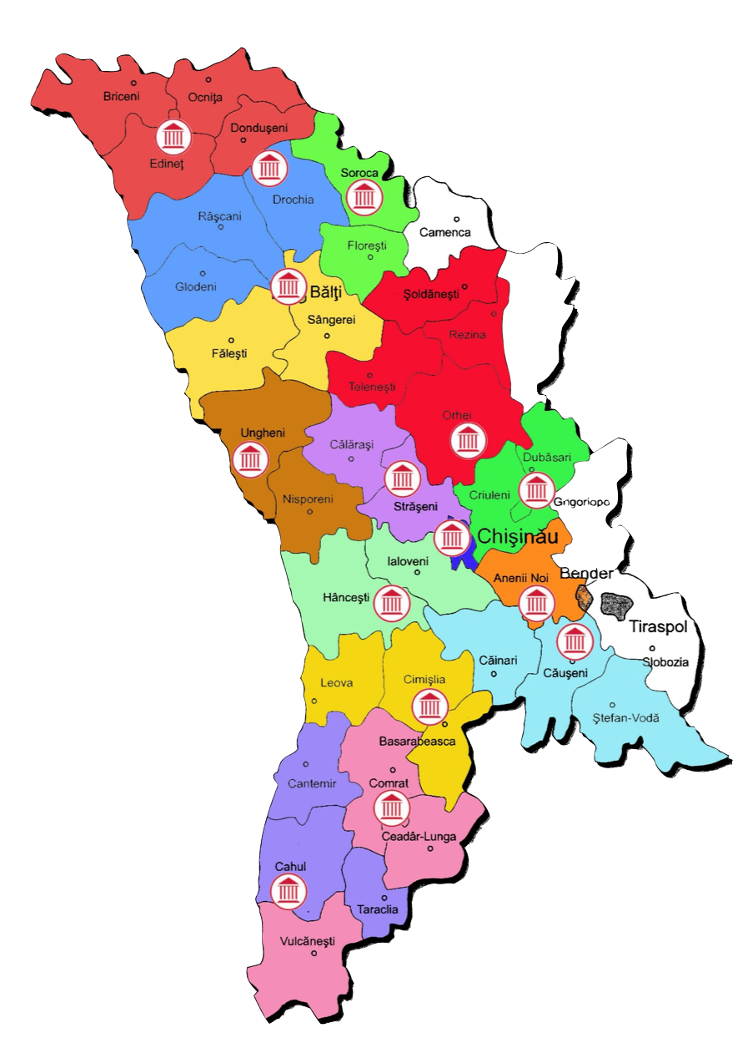
Performanța Judecătoriei-Model Bălți
01 ianuarie – 31 martie 2024

Slide 2
Dosare înregistrate

Slide 3
Dosare înregistrate

Slide 4
Dosare înregistrate

Slide 5
Dosare înregistrate

Slide 6
Dosare încheiate

Slide 7
Dosare încheiate
Sediul Central

Slide 8
Dosare încheiate

Slide 9
Dosare încheiate

Slide 10
Volumul de muncă

Slide 11
Volumul de muncă

Slide 12
Rata de soluționare a dosarelor

Slide 13
Examinarea în termen a dosarelor

Slide 14
Examinarea în termen a dosarelor

Slide 15
Lichidarea stocului de cauze pendinte
NUMĂRUL DE ZILE NECESARE PENTRU EXAMINAREA UNEI CAUZE

Slide 16
Soluții după prima ședință

Slide 17
Rata amânărilor

Slide 20
Concluzii
În perioada ianuarie- martie 2024, numărul total al dosarelor noi a scăzut cu 33% față de perioada ianuarie- martie 2023, în număr aceasta constituind 1957 dosare, scăderea se datorează tuturor tipurilor de dosare.
Numărul dosarelor încheiate a scăzut cu 7%, cu 403 dosare mai puțin față de aceeași perioadă a anului 2023. Scăderea se datorează anume sediului Central, la sediul Fălești și sediul Sângerei numărul dosarelor examinate este în creștere.
La nivel de instanță, volumul de muncă a judecătorilor potrivit statului de personal a scăzut 19%, ceea ce constituie 69 de dosare. La sediul central în această perioadă față de anul 2023 a scăzut cu 102 dosare, la sediul Sîngerei cu 27 dosare, însă la sediul Fălești se atestă creșterea volumului de lucru per judecători cu 5 dosare.
Volumul de muncă potrivit numărului de judecători efectiv lucrați în perioada ianuarie-martie 2024 comparativ cu aceeași perioadă a anului 2023, la fel este în scădere cu 16%, ceea ce constituie 64 dosare la nivel de instanță, aceasta se observă la toate sediile Judecătoriei Bălți.

Slide 21
Concluzii
În perioada ianuarie-martie 2024, în raport cu aceeași perioadă a anului 2023, rata de soluționare a dosarelor a crescut de la 96% la 126% (în ansamblu, dar și pentru fiecare categorie de dosare). Această creștere se datorează tuturor tipurilor de dosare, însă în cea mai mare creștere se observăpe dosarele civile, de la 95% la 159%. Inclusiv creșterea se observă și pe dosarele penale soluționate de la 83% la 96%, la fel dosarelor contravenționale de la 100% la 109%.(ținta 115%)
Ponderea dosarelor examinate (soluționate în perioada de referință), în decurs de 2-3 ani a scăzut de la 0,56% la 0,32%, însă a celor examinate mai mult de 3 ani a rămas la același procentaj de 0,34%. Dosarele examinate până la perioada de 24 de luni, în ansamblu constituie 99,29%.
Ponderea dosarelor aflate pe rolul instanței mai mult de 24 luni este în scădere de la 10,45% la 3,22% și cele aflate pe rol mai mult de 36 luni este de la 29,50% la 8,37%. Dosarele examinate până la 24 de luni constituie un procentaj de 88,39%
În instanță durata lichidării stocului de cauze pendinte a scăzut la toate tipurile de dosare, în total de la 74 de zile la 64 de zile ținta fiind atinsă, care constituie 65 de zile. Referitor la dosarele civile scădere se evidențiază cu 10 zile, la dosarele penale cu 11 zile și la fel scăderea este prezentă și la dosarele contravenționale, ținta fiind de 120 de zile.

Slide 22
Concluzii
Rata soluțiilor după prima ședință de judecată este în scădere în raport cu aceeași perioadă a anului 2023, de la 71% la 60% per instanță. O scădere esențială se atestă pe dosarele penale de la 73% la 38%, de asemenea și la dosarele civile este evidențiată scăderea de la 84% la 74%. Însă pe dosarele contravenționale rata soluțiilor pronunțate după prima ședință este în creștere de la 27% la 33%. Ținta fiind de 80%.
În ansamblu pentru instanță, rata amânărilor a scăzut semnificativ (de la 29% la 18%). Scăderea se datorează tuturor tipurilor de dosare, dosarele civile de la 34% la 15), penale de a 25% la 19% și dosarelor contravenționale de la 29% la 15%. Ținta de 15% fiind atinsă la dosarele civile și contravenționale.
Rata apelurilor și recursurilor în ansamblu per instanță a rămas aceeași de 9%, ceea ce se datorează scăderii ratei pe dosarelor contravenționale, de la 25% la 23%. Însă o creșterea se evidențiază la dosarele penale cu o diferență de 10%, de la 25% la 35% și la dosarele civile de la 2% la 4%.
Rata dosarelor casate în perioada ianuarie-martie 2024 (2,56%) comparativ cu aceeași perioadă a anului 2023 (2,29%) s-a majorat cu 0,27%. Creșterea se datorează în special dosarelor contravenționale de la 4,84% la 6,82%, la fel și dosarelor penale de la 2,22% la 3,10%. Însă rata hotărârilor casate pe dosarele civile este în scădere de la 1,50% la 1,24%.

Slide 23
ACȚIUNI PRIORITARE
Majorarea numărului de dosare încheiate pe toate categoriile de dosare;
Majorarea ratei de soluționare pe dosare penale și contravenționale;
Reducerea numărului de dosare aflate pe rolul instanței de judecată mai mult de 24 luni;
Majorarea ratei soluțiilor după prima ședința a cauzelor penale și contravenționale;
Reducerea ratei amânărilor pentru dosarele penale;
Reducerea ratei hotărârilor casate pe dosarele penale și contravenționale.

